Slide 1

普通卷积的FPGA实现和可分离卷积、空洞卷积
Notes:
嵌入式智能计算及创新应用

Slide 2
目录
普通卷积

Slide 3
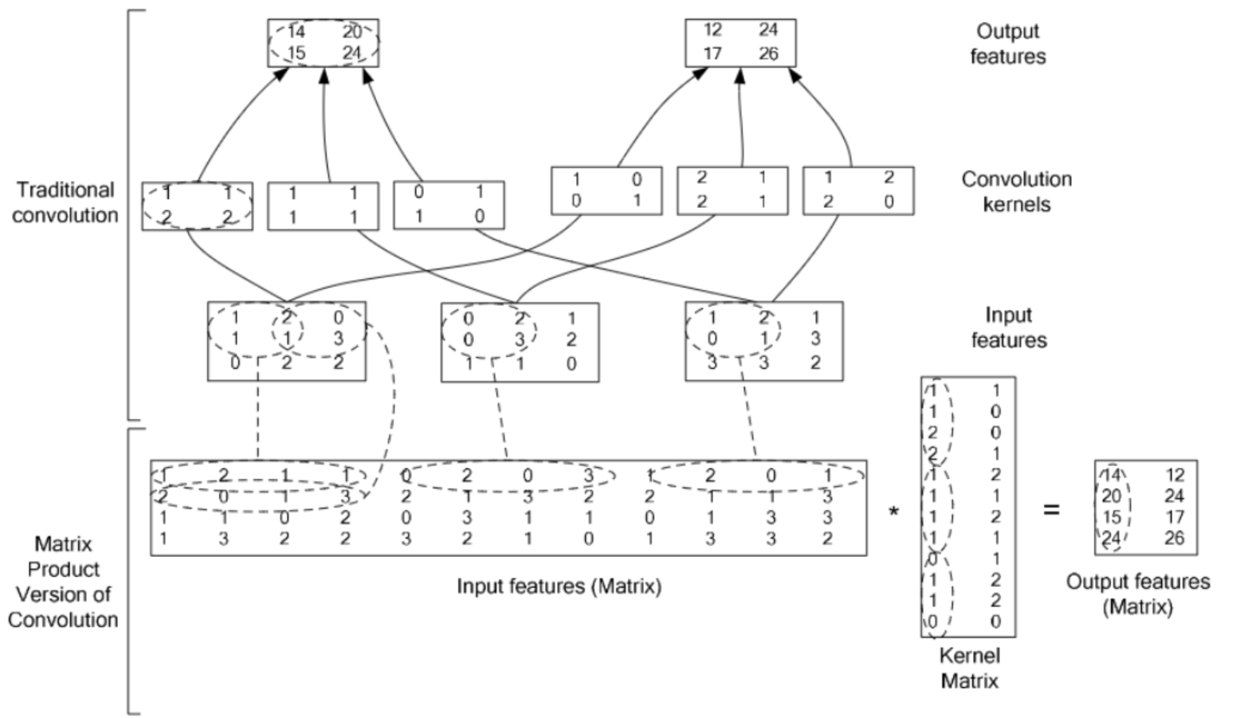
输入条件
数据大小、通道数、卷积核大小、卷积核个数、步长、是否填充
卷积核1
卷积核2
三维数据

Slide 4
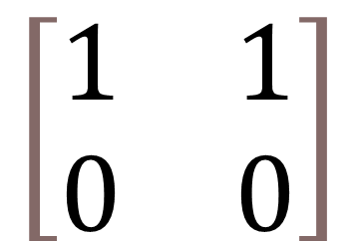
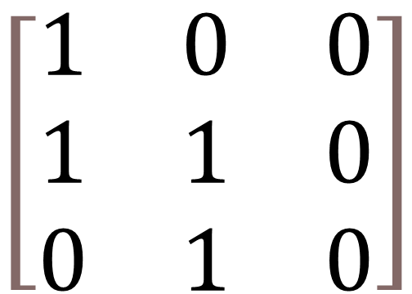
参数定义
Length
Width 输入数据的行数
Length 输入数据的列数
K 卷积核的行列数
img[][] 输入数据
Kernel[][] 卷积核数据
Step 步长
ifPadding 是否填充
channelNum 通道数
kernelNum 卷积核个数
$$\left[\begin{matrix}1 & 0 & 0 \\ 1 & 1 & 0 \\ 0 & 1 & 0\end{matrix}\right]$$
Width
img[][]
$$\left[\begin{matrix}1 & 1 \\ 0 & 0\end{matrix}\right]$$
K
Kernel[][]

Slide 5
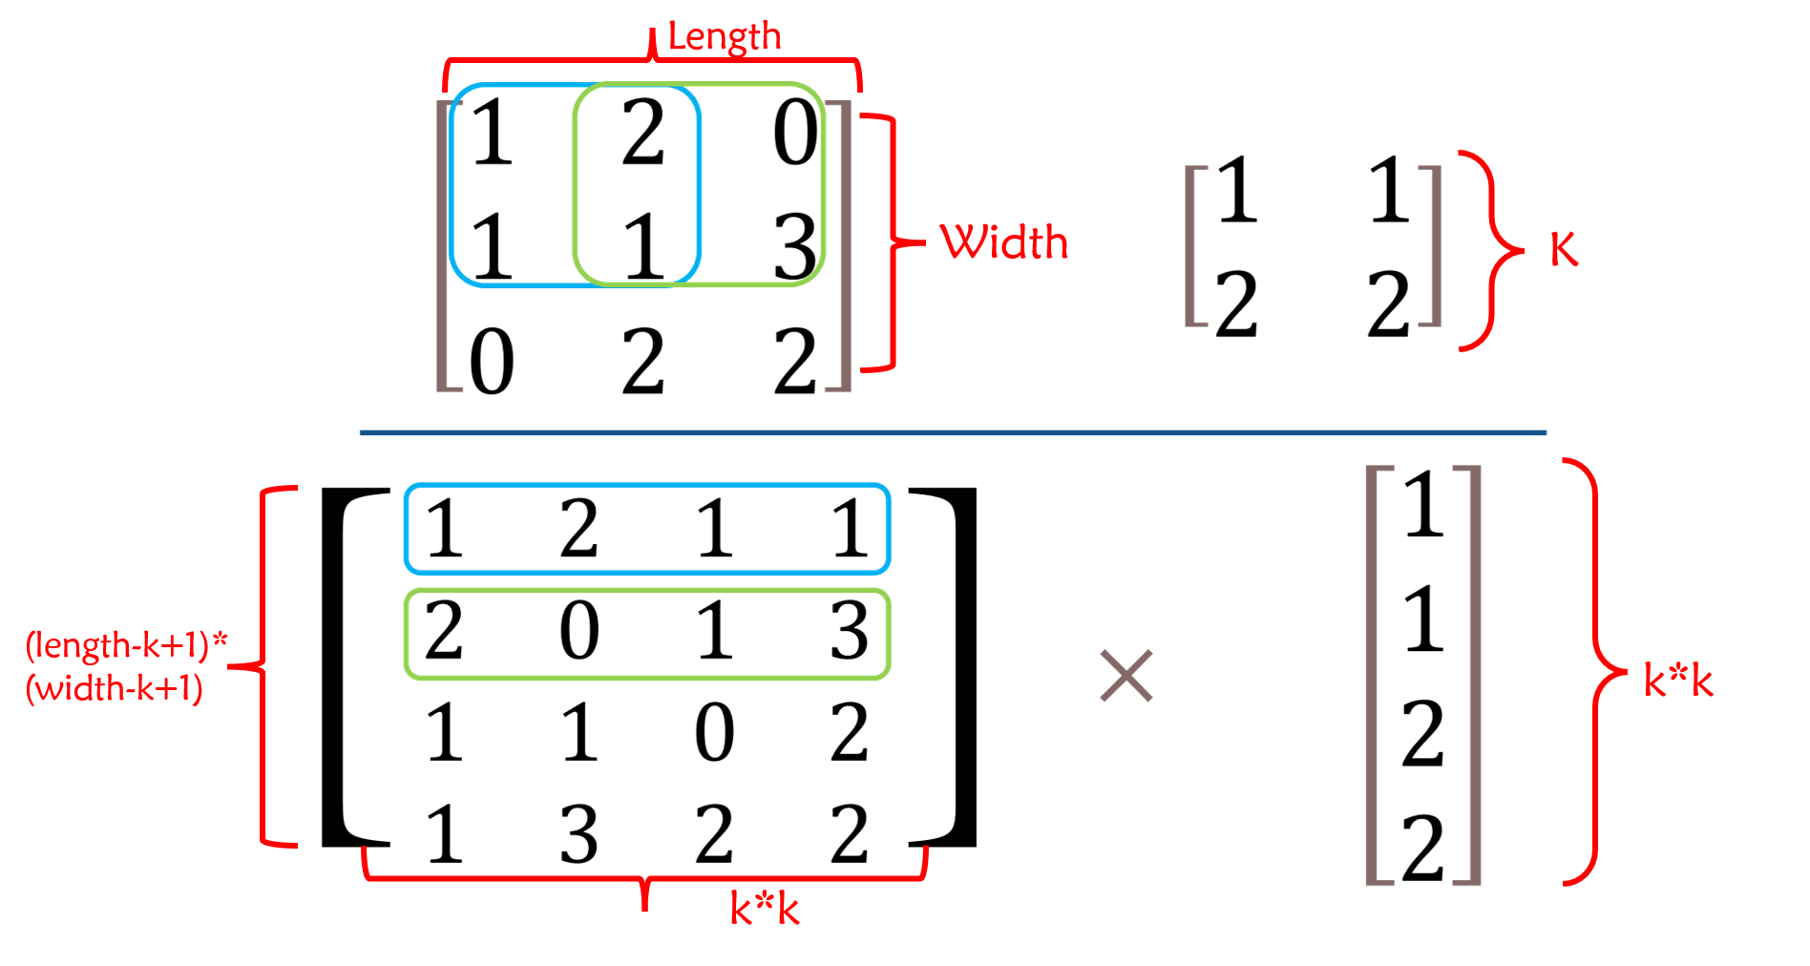
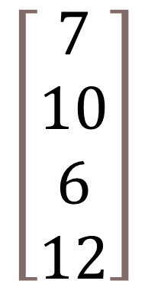
基本实现
单通道数据、单卷积核、步长为1、无填充的卷积操作
$$\left[\begin{matrix}7 \\ 10 \\ 6 \\ 12\end{matrix}\right]$$

Slide 6
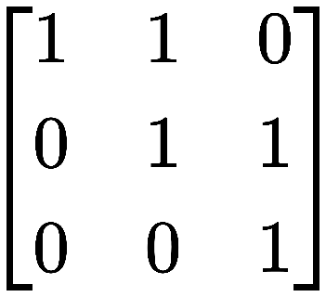
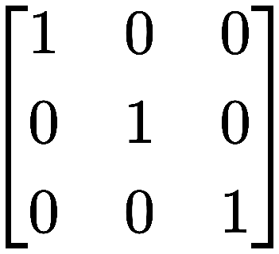
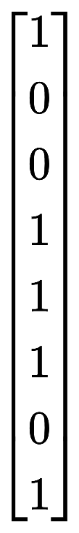
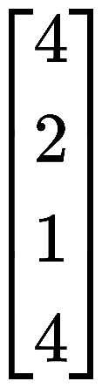
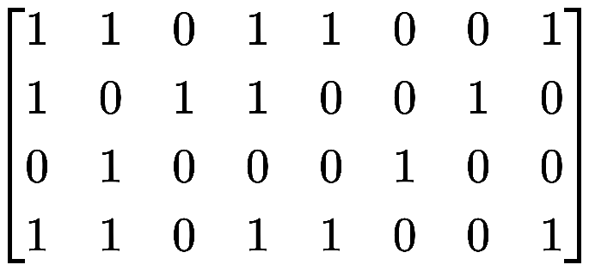
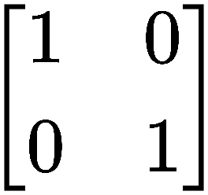
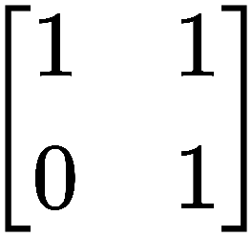
扩展：多通道数据
图像数据输入为三维：img[channelNum][width][length]
卷积核数据输入为三维：kernel[channelNum][k][k]
img
×
=
行: (width-k+1)(length-k+1)
列: (channelNum*k*k)
行:(channelNum*k*k)
列: 1
kernel[channelNum][k][k]

Slide 7
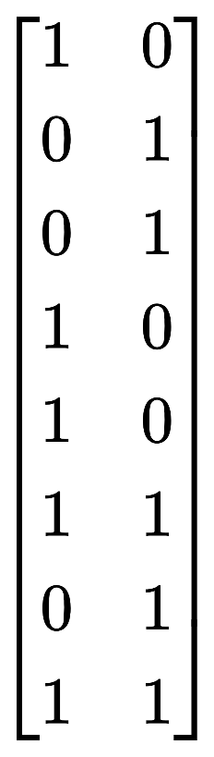
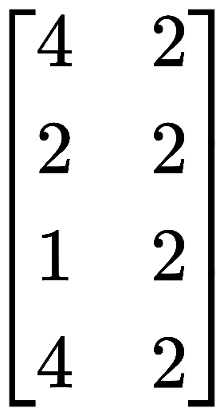
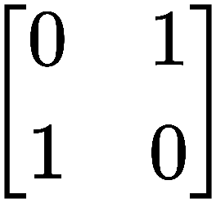
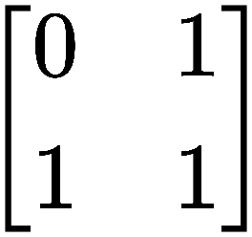
扩展：多卷积核数据
图像数据输入为三维：img[channelNum][width][length]
卷积核数据输入为四维：kernel[kernelNum][channelNum][k][k]
img
×
=
行: (width-k+1)(length-k+1)
列: (channelNum*k*k)
行:(channelNum*k*k)
列: kernelNum
kernel[0][0] kernel[0][1] kernel[1][0] kernel[1][1]
Kernel[kernelNum[channelNum][k][k]

Slide 8
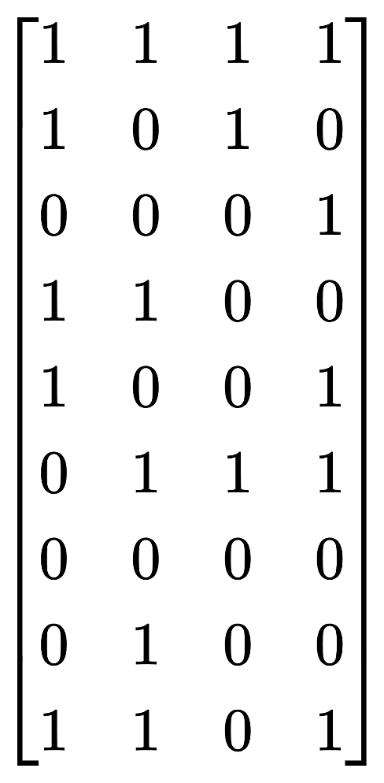
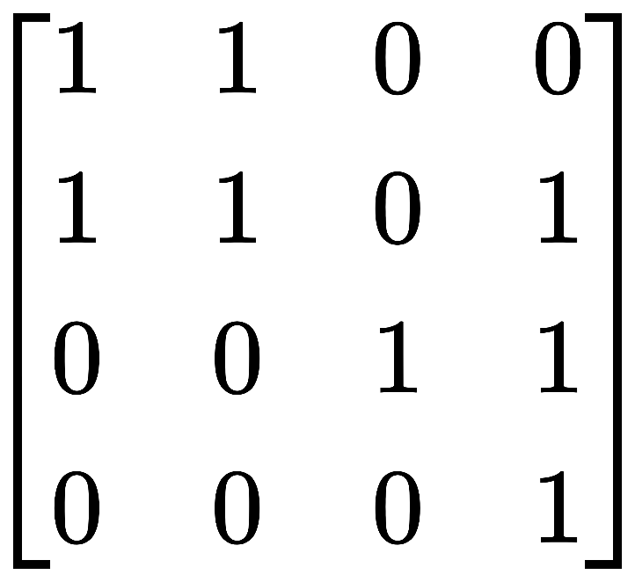

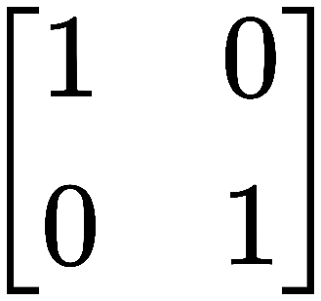
扩展：可设置步长
×
step=1
行: (width-k+1)(length-k+1)
列: (channelNum*k*k)

Slide 9
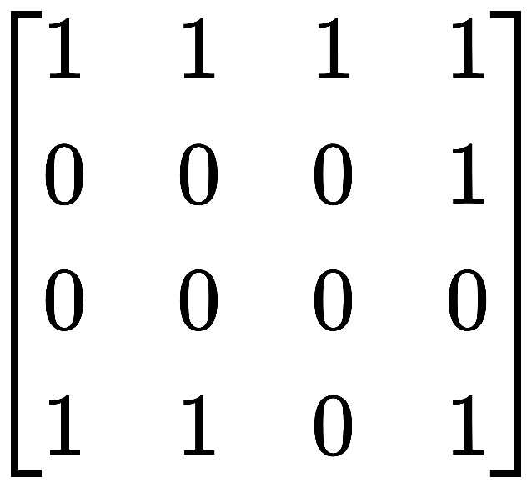
扩展：可设置步长
×
step=2
行: ((width-k)/2+1)((length-k)/2+1)
列: (channelNum*k*k)

Slide 10
扩展：可设置步长
×
行：width
列：length
step=k
行: ((width-k)/step+1)((length-k)/step+1)
列: (channelNum*k*k)

Slide 11
扩展：可设置步长—三维、多卷积核
img
×
=
kernel[0][0] kernel[0][1] kernel[1][0] kernel[1][1]
行: ((width-k)/step+1)((length-k)/step+1)
列: (channelNum*k*k)

Slide 12
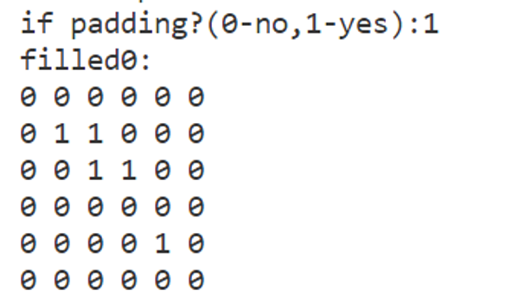
扩展：可填充
单纯卷积操作存在的问题：
1.卷积后的矩阵越变越小（如果卷积层100层，每一层都缩小最终得到的将是很小的图片）
2.输入矩阵边缘像素被计算次数较少，而中间像素被卷积计算多次，意味着丢失图像角落信息。
Padding：保证输出结果大小与输入图像大小的一致
方法：对矩阵边缘填补0

Slide 13
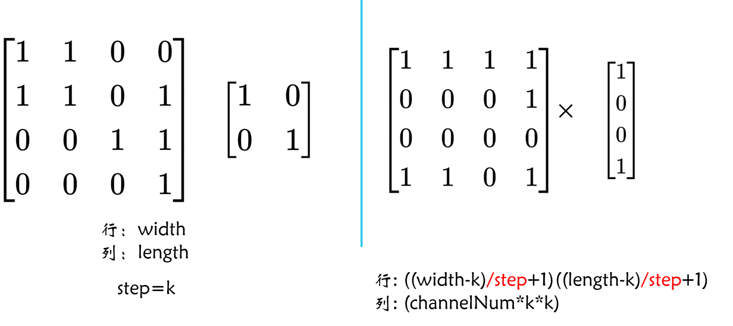
填充大小计算
设左右边缘各填充paddingWidth列
上下边缘各填充paddingLength行
需满足：
width = (width+2*paddingWidth-k)/step + 1
length = (length+2*paddingLength-k)/step + 1
int paddingWidth = ((width - 1) * step + k - width) / 2;
int paddingLength = ((length - 1) * step + k - length) / 2;
故：图像行列数尽量为奇数，卷积核大小尽量为奇数

Slide 14
扩展：可填充—三维、多卷积核
img
×
=
kernel[0][0] kernel[0][1] kernel[1][0] kernel[1][1]
行: ((width-k)/step+1)((length-k)/step+1)
列: (channelNum*k*k)

Slide 15
目录
普通卷积的C语言实现

Slide 16
C语言实现
Input：img,kernel,width,length,k
channelNum,kernelNum,
step,ifPadding
是否填充？
是：将img填充为paddingImg
①平铺为矩阵
中间值：imgMatrix,kernelMatrix
②矩阵乘法
中间结果：resMatrix
③展开为卷积结果
结果：convRes

Slide 17
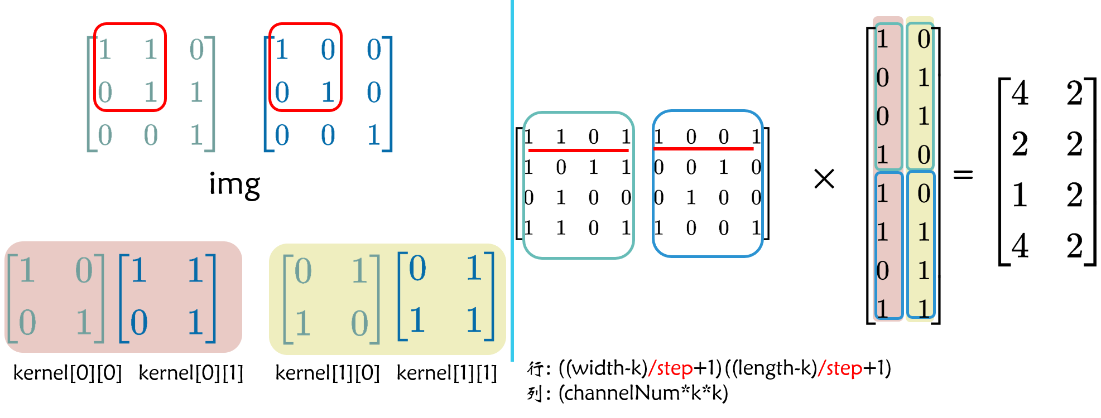
填充操作
//填充操作
width = width + paddingWidth * 2;
length = length + paddingLength * 2;
for (int c = 0; c < channelNum; c++)
{
for (int i = 0; i < width; i++)
{
for (int j = 0; j < length; j++)
{
if (i < paddingWidth || j < paddingLength || i > width - paddingWidth - 1 || j > length - paddingLength - 1)
{
paddingInputImg[c][i][j] = 0;
}
else
{
paddingInputImg[c][i][j] = inputImg[c][i - paddingWidth][j - paddingLength];
}
}
}

Slide 18

图像平铺
for (int c = 0; c < channelNum; c++)
{
for (int i = 0; i < width - k + 1; i += step)
{
for (int j = 0; j < length - k + 1; j += step)
{
int imgMatrixline = (i / step) * ((length - k) / step + 1) + j / step;
for (int m = 0; m < k; m++)
{
for (int n = 0; n < k; n++)
{
if (ifPadding == 0)
{
imgMatrix[imgMatrixline][(m * k + n) + c * k * k] = inputImg[c][i + m][j + n];
}
else if (ifPadding == 1)
{
imgMatrix[imgMatrixline][(m * k + n) + c * k * k] = paddingInputImg[c][i + m][j + n];
}
}
}
}
}
}

Slide 19
卷积核平铺
for (int n = 0; n < kernelNum; n++)
{
for (int c = 0; c < channelNum; c++)
{
for (int i = 0; i < k; i++)
{
for (int j = 0; j < k; j++)
{
kernelMatrix[i * k + j + c * k * k][n] = kernel[n][c][i][j];
}
}
}
}

Slide 20
矩阵乘法
for (int i = 0; i < imgMatrixWidth; i++)
{
for (int j = 0; j < kernelMatrixLength; j++)
{
int tempRes = 0;
for (int m = 0; m < imgMatrixLength; m++)
{
tempRes += imgMatrix[i][m] * kernelMatrix[m][j];
}
convRes[i][j] = tempRes;
}
}

Slide 21
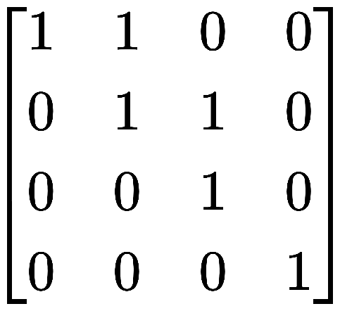
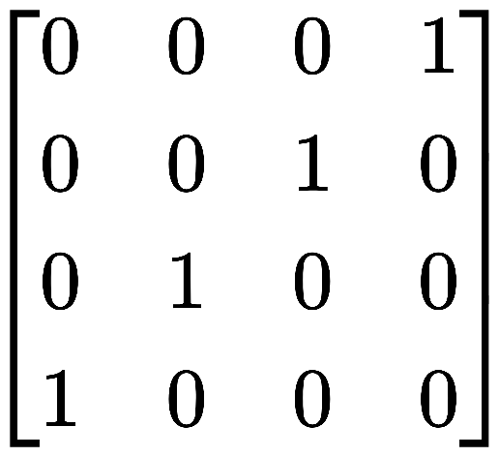
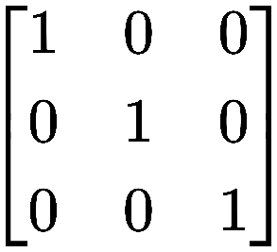
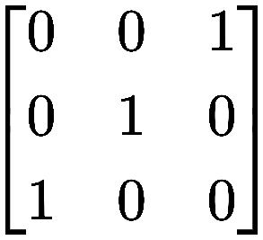
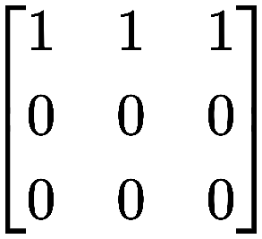
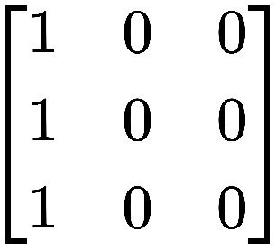
img:
FPGA实现
rkernel = 768'b100010001;
rkernel[0*2*3*3+1*3*3+0] = 1'b0;
rkernel[0*2*3*3+1*3*3+1] = 1'b0;
rkernel[0*2*3*3+1*3*3+2] = 1'b1;
rkernel[0*2*3*3+1*3*3+3] = 1'b0;
rkernel[0*2*3*3+1*3*3+4] = 1'b1;
rkernel[0*2*3*3+1*3*3+5] = 1'b0;
rkernel[0*2*3*3+1*3*3+6] = 1'b1;
rkernel[0*2*3*3+1*3*3+7] = 1'b0;
rkernel[0*2*3*3+1*3*3+8] = 1'b0;
rkernel[1*2*3*3+0*3*3+0] = 1'b1;
rkernel[1*2*3*3+0*3*3+1] = 1'b1;
rkernel[1*2*3*3+0*3*3+2] = 1'b1;
rkernel[1*2*3*3+0*3*3+3] = 1'b0;
rkernel[1*2*3*3+0*3*3+4] = 1'b0;
rkernel[1*2*3*3+0*3*3+5] = 1'b0;
rkernel[1*2*3*3+0*3*3+6] = 1'b0;
rkernel[1*2*3*3+0*3*3+7] = 1'b0;
rkernel[1*2*3*3+0*3*3+8] = 1'b0;
rkernel[1*2*3*3+1*3*3+0] = 1'b1;
rkernel[1*2*3*3+1*3*3+1] = 1'b0;
rkernel[1*2*3*3+1*3*3+2] = 1'b0;
rkernel[1*2*3*3+1*3*3+3] = 1'b1;
rkernel[1*2*3*3+1*3*3+4] = 1'b0;
rkernel[1*2*3*3+1*3*3+5] = 1'b0;
rkernel[1*2*3*3+1*3*3+6] = 1'b1;
rkernel[1*2*3*3+1*3*3+7] = 1'b0;
rkernel[1*2*3*3+1*3*3+8] = 1'b0;
end
initial begin
rwidth = 3'b100;
rlength = 3'b100;
rchannelNum = 2'b10;
rk = 3'b011;
rkernelNum = 2'b10;
rstep = 2'b01;
rifPadding = 1'b1;
rclk = 1'b0;
kernel 0:
kernel 1:
rimg = 192'b1000010001100011;
rimg[1*4*4+0] = 1'b0;
rimg[1*4*4+1] = 1'b0;
rimg[1*4*4+2] = 1'b0;
rimg[1*4*4+3] = 1'b1;
rimg[1*4*4+4] = 1'b0;
rimg[1*4*4+5] = 1'b0;
rimg[1*4*4+6] = 1'b1;
rimg[1*4*4+7] = 1'b0;
rimg[1*4*4+8] = 1'b0;
rimg[1*4*4+9] = 1'b1;
rimg[1*4*4+10] = 1'b0;
rimg[1*4*4+11] = 1'b0;
rimg[1*4*4+12] = 1'b1;
rimg[1*4*4+13] = 1'b0;
rimg[1*4*4+14] = 1'b0;
rimg[1*4*4+15] = 1'b0;
2通道数据、2卷积核、步长为1、填充

Slide 22
FPGA硬件限制
verilog不能做到输入数值后再初始化寄存器(数组)为要求大小
限制：
Img图像数据，最大为 3×8 ×8
kernel卷积核，最大为4(个) ×3 ×8 ×8
输出数据，最大为4 ×8 ×8（卷积核大小1，步长1，4个）

Slide 23
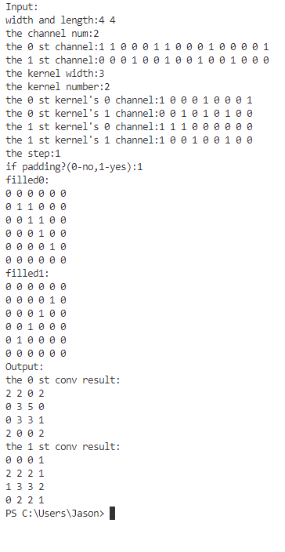
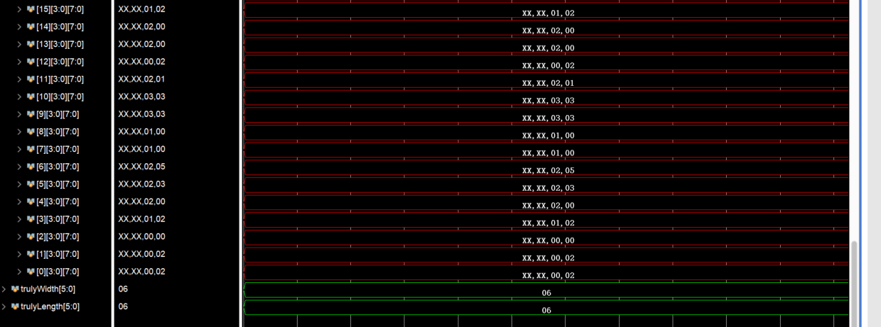
FPGA结果验证

Slide 24
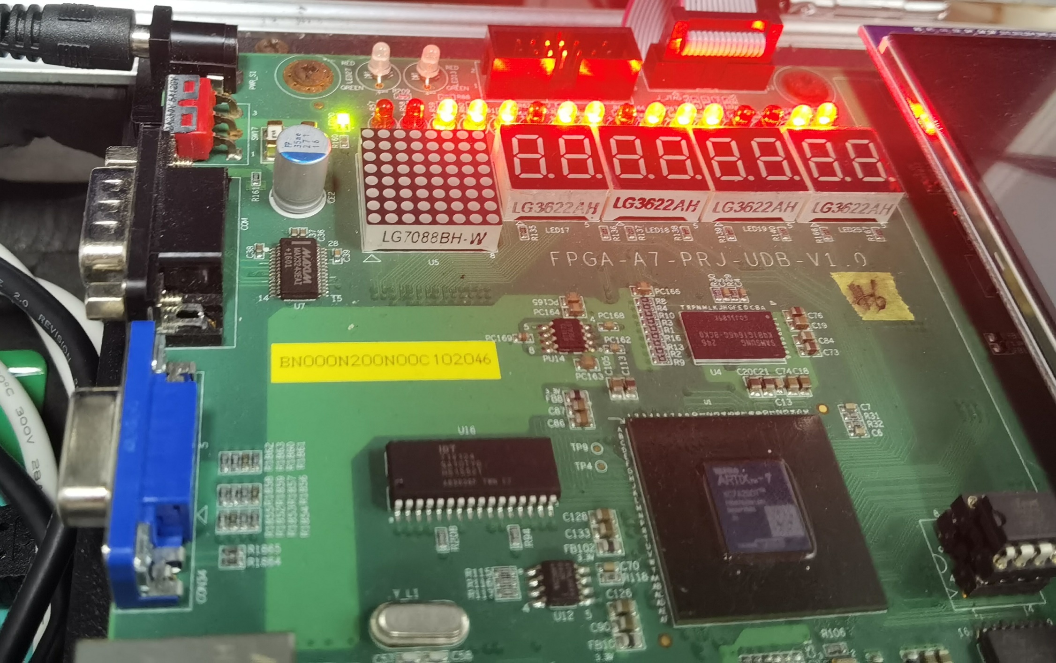
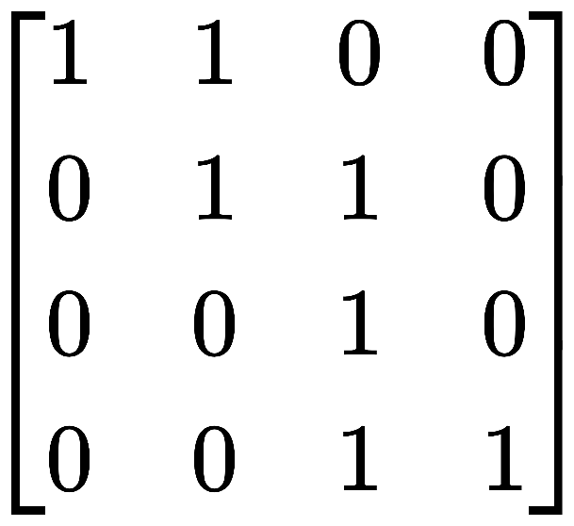
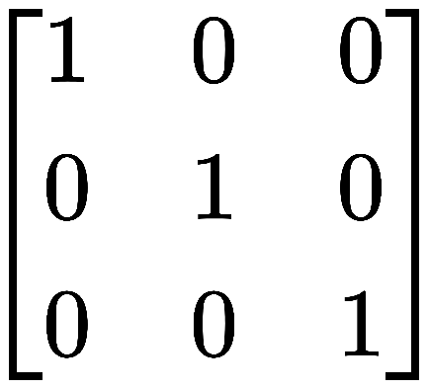
FPGA结果验证
0 1 2 3 4 5 6 7 8 9 10 11 12 13 14 15
结果： 0011，0001，0010，0011
img
kernel

Slide 25
目录
可分离卷积和空洞卷积

Slide 26
可分离卷积
分为空间可分离卷积和深度可分离卷积

Slide 27
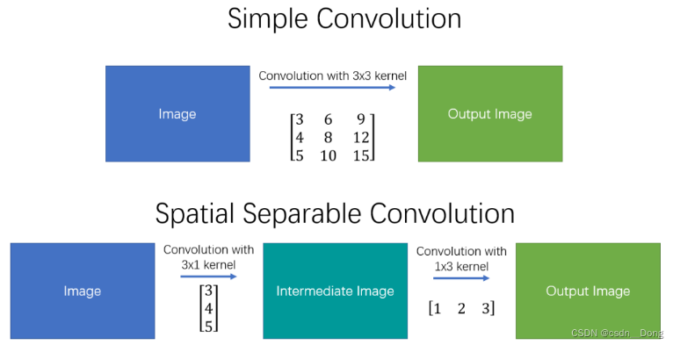
空间可分离卷积

Slide 28
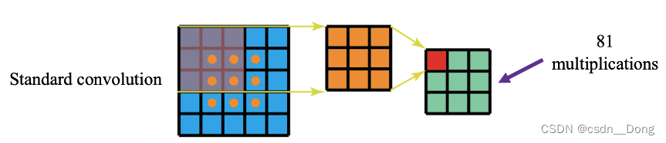
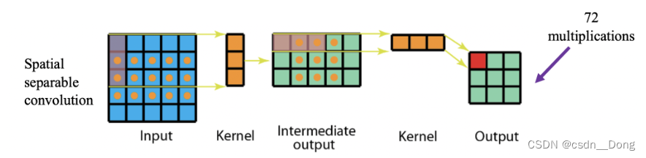
空间可分离卷积
普通卷积
空间可分离卷积

Slide 29
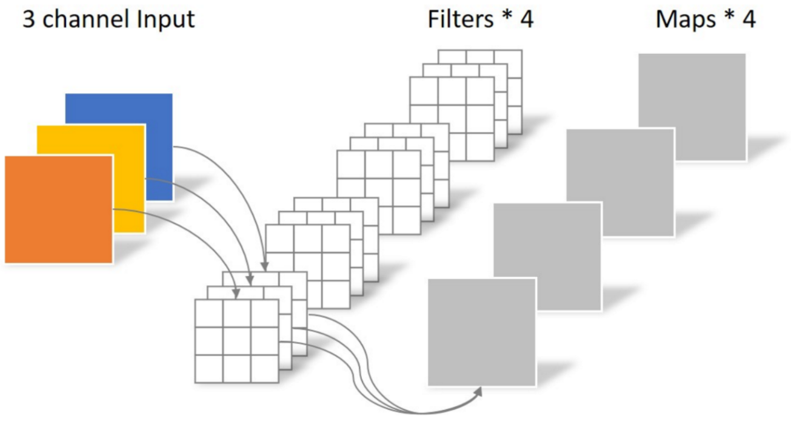
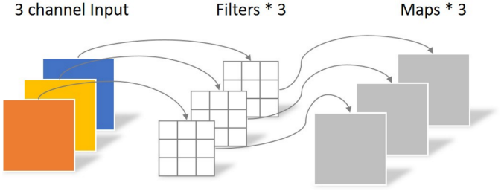
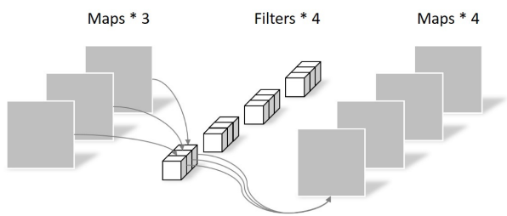
深度可分离卷积
在输出通道相同的情况下，普通卷积中真正的独立的卷积运算更多
Notes:
可以发现在输出通道相同的情况下。普通卷积中真正的独立的卷积运算其实更多。要提升深度可分离卷积的性能，只能提高输出通道数，然而提高输出通道数意味着需要更大的内存。为了平衡这两者，出现了分组卷积，上面说可分离卷积其实相当于一次实际卷积，然后copy四次，也可以两次实际卷积，然后copy两次。
由此可见，深度可分离卷积在网络后面更好，因为越到后面空间特征作用越小，通道特征作用越大。
另一个可能好的想法是先做pointwise卷积，提升通道数，然后做depthwise卷积，姑且称之为空间可分离卷积吧，一个naive的想法是在网络前面几层尽可能使用空间可分离卷积，在网络后面几层尽可能使用深度可分离卷积

Slide 30
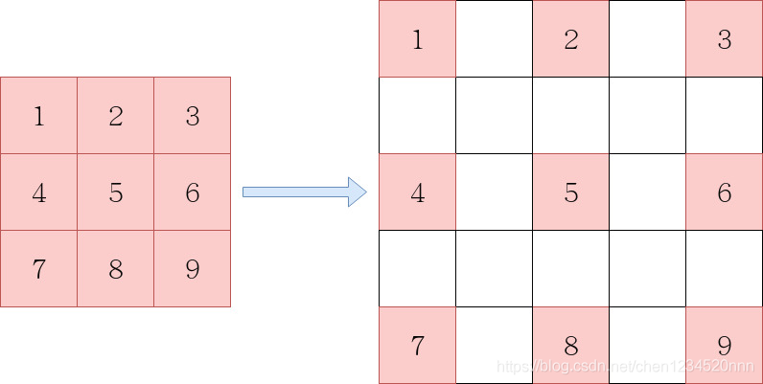
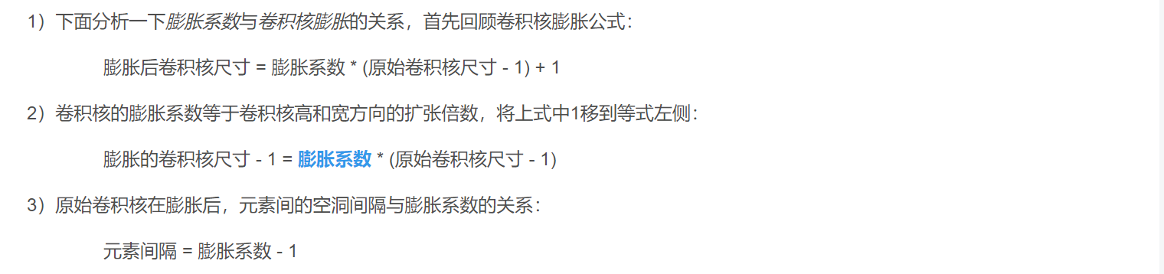
空洞卷积（膨胀卷积）
膨胀系数为2的膨胀卷积

Slide 31
请大家批评指正！

